Slide 1
Examen final base de datos
Wieneber macias ansurez

Slide 2
Resumen
A continuación, mostraremos la creación de una base de datos con relación a los héroes dc la cual nos enfocamos en crear un registro de héroes, villanos sus componentes como armas, ubicaciones, identidades también mostraremos la creación de una página web funcional con dicha base de datos la cual fue conectada mediante el framework de laravel usando el método de vista controlador y funciones de php, HTML, Bootstrap entre otros mostraremos paso por paso la creación de todo este proyecto la cual fue un reto mayor por falta de conocimiento pero se pudo logra gracias a la dedicación y tiempo de la fecha de entrega mucha lectura de libros en line y la asesoría de compañeros y maestros y mucho tiempo de prueba y error.

Slide 3
CREACION DE BASE DE DATOS (ANÁLISIS Y DISEÑO DE BASE DE DATOS)
Identidades son el primer paso que tenemos que hacer para la creación de una base de datos cada identidad es un objeto exclusivo y único que se le da a cada atributo.
• Usuario
• Héroe
• Villano
• Super poderes
• Ocupación
• Locación
• Especie
• Armamento
• Debilidades
• Plan de combate
• Grupo de villanos
• Grupo de héroes
• Compañeros
• Tipo de héroes

Slide 4
IDENTIFICAR LOS ATRIBUTOS
En esta parte tenemos que identificar los atributos la cual consiste en identificar las características de cada identidad o el contenido de estas ya sea rasgo atributos entre otros.
• Usuario: idUser, nombreUser, password, teléfono, correo.
• Héroe: idHero, nombreheroe, identidadreal, estatus.
• Villano: idVillano, nombreVillano, identidadreal, estatus.

Slide 5
Relación de identidades
La relación de identidades es la identificación de uno a otros la cual nos permite identificar la relación y poder tener un control de datos estructurada la hora de la creación de tablas.
¿Qué relación tiene héroe con villano?
Héroe combate villano
¿Qué relación tiene héroe con super poder?
Héroe tiene super poderes
¿Qué relación tiene héroe con ocupación?

Slide 6
CARDINALIDAD DE IDENTIDADES
En esta parte identificamos la cardinalidad de identidades la cual no va a servir para identificar los limites de las identidades la cual nos permitirá dar restricciones cuando ingresemos los datos y podamos tener un orden adecuado a las entidades
• ¿Cuántos héroe combate a Villanos?
Un héroe puede combatir al menos un villano o varios villanos (1:N) y un villano puede combatir al menos un héroe o varios héroes (1:N)
• ¿Cuántos super poderes puede tener un héroe?
Un super poder puede tener al menos un héroe o varios héroes (1:N) y un héroe puede tener 0 super poderes o varios super poderes (1:N)
• ¿Cuántas ocupaciones puede tener un héroe?
Un héroe puede tener 0 ocupaciones o varias ocupaciones (0: N) y una ocupación puede tener al menos un héroe o varios héroes (1:N)

Slide 7
diseño MER
El diseño MER es el modelo de las entidades con la estructura de la base de datos que nos dispone un diagrama que nos ayuda a la fácil lectura de las tablas con todas sus relaciones y cardinalidades.

Slide 8
IMPLEMENTACIÓN DE BASE DE DATOS
A continuación, mostraremos la creación de la base de datos utilizando créate tables conforma a los diccionarios.
CREATE TABLE User (
`idUser` INT(6) NOT NULL AUTO_INCREMENT,
`nombreUser` VARCHAR(45) NOT NULL,
`passwordUser` VARCHAR(45) NOT NULL,
PRIMARY KEY (`idUser`))
ENGINE = InnoDB;

Slide 9
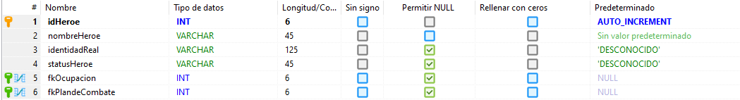
Ejecución
Después de utilizar los comandos en mariadb con éxito quedaría la vista preliminar como muestra la imagen.

Slide 10
Inserción de datos
En la inserción de datos se hiso una extensa investigación de todos los héroes de DC y se llevó acabo la inserción de datos con el comando insert a sus respectivas tablas.
INSERT INTO `Especie`(`nombreEspecie`, `DescripcionEspecie`) Values ("Humano", "Huamano Normal" ), ("Alien", "DESCONOCIDO"), ("Amazonas", " Guardianas del mundo del hombre"), ("Kryptonian", "Seres con Poderes Increibles"), ("Marciano", "Antigua raza que habitaba Marte"), ("MetaHuman", "Humanos con Poderes");

Slide 11
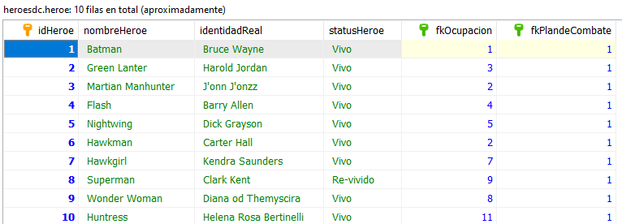
EJECUCIÓN DE INSERCIÓN DE DATOS
Al finalizar todos estos comandos dio como resultado éxito ya que todo fue prueba y error al finalizar como demuestra en las imágenes de alguna de las tablas creadas.

Slide 12
CREASION DE PAGINA WEP
En la creación de página web usamos laravel la cual no mostraremos como se creó sin embargo usamos una versión de php anterior por que se tenía problemas al usar la modelo vista controlador se usó compouser e instaló laravel en el equipo se usaron las debidas instalaciones mostraremos como funciona y sus componentes de la página y como se fue desarrollando con sus líneas de comandos.

Slide 13
login
Primero empezamos con el login la cual fue un reto mayor ya que no se tiene el conocimiento extenso de laravel pero se pudo logra ya que en la base de datos tenemos un registro de usuarios podemos tomar como referencia a dichas pero antes de poder hacer uso de esta base de datos tenemos que hacer una conexión a dicha base de datos la cual no fue uy complicado ya que en el sistema laravel fue muy fácil tan solo ingresar los datos de control de bases de datos y puerto y usuario y contraseña la cual ya vienen por defecto en este caso usamos root como se muestra en la imagen.

Slide 14
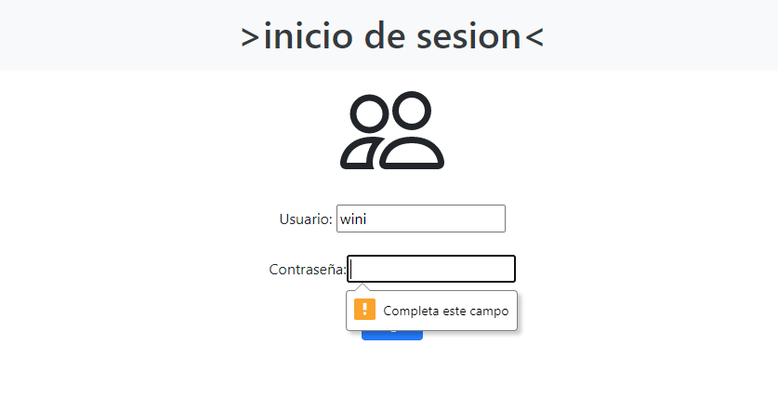
Después de la conexión pudimos acceder a la base de datos la cual fue más fácil ir usando las funciones y las pestañas como se muestran en la imagen

Slide 15
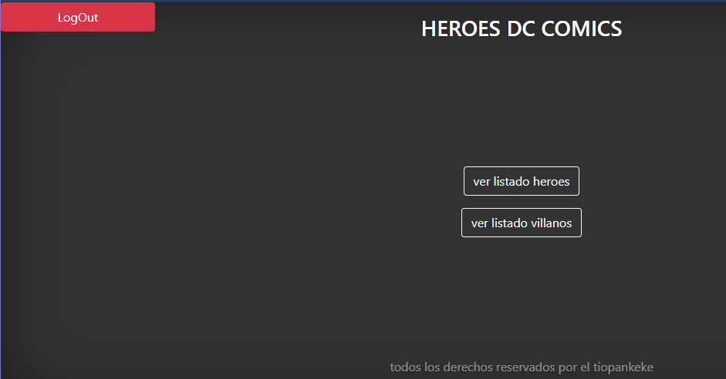
MENÚ PRINCIPAL
Una vez iniciada la sesión con cualquiera de los usuarios de la base de datos podremos acceder con el menú principal la cual nos vendrán en botón salir o cerrar sesión y el registro de las tablas en la parte central como se muestra en la imagen.

Slide 16
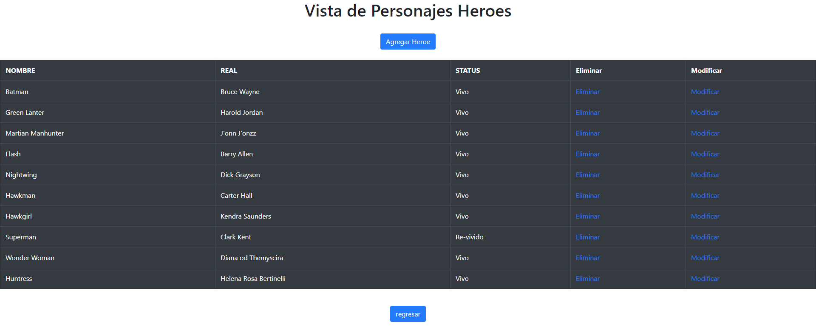
Tablas modificables
Si le damos a cualquiera de las tablas podremos acceder al registro de los héroes o de los villanos la cual podremos modificar sus datos o agregas y otras características como se muestra a continuación.

Slide 17
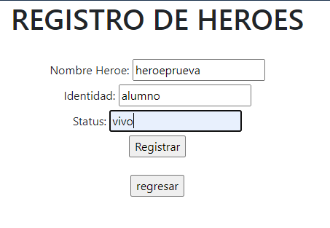
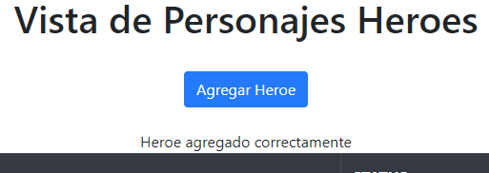
Agregar
Para agregar en una tabla necesitamos hacer un insert de dicha tabla y poder agregar al héroe o villano al finalizar mostrara un mensaje de que se agregó correctamente el héroe o villano

Slide 18
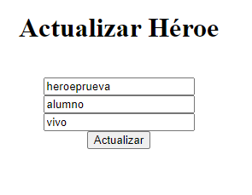
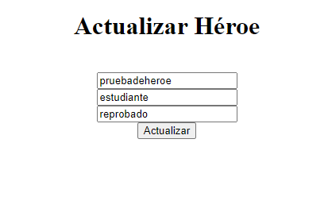
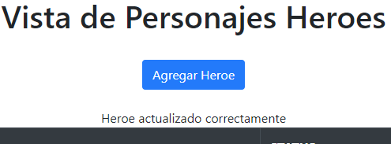
EDITAR
podremos editar el contenido a voluntad y nos aparecerá el dato existente para no equivocarnos o nos aparecerá un mensaje de confirmación al finalizar nos mandará un mensaje de que guardo correctamente y se actualizará la tabla

Slide 19
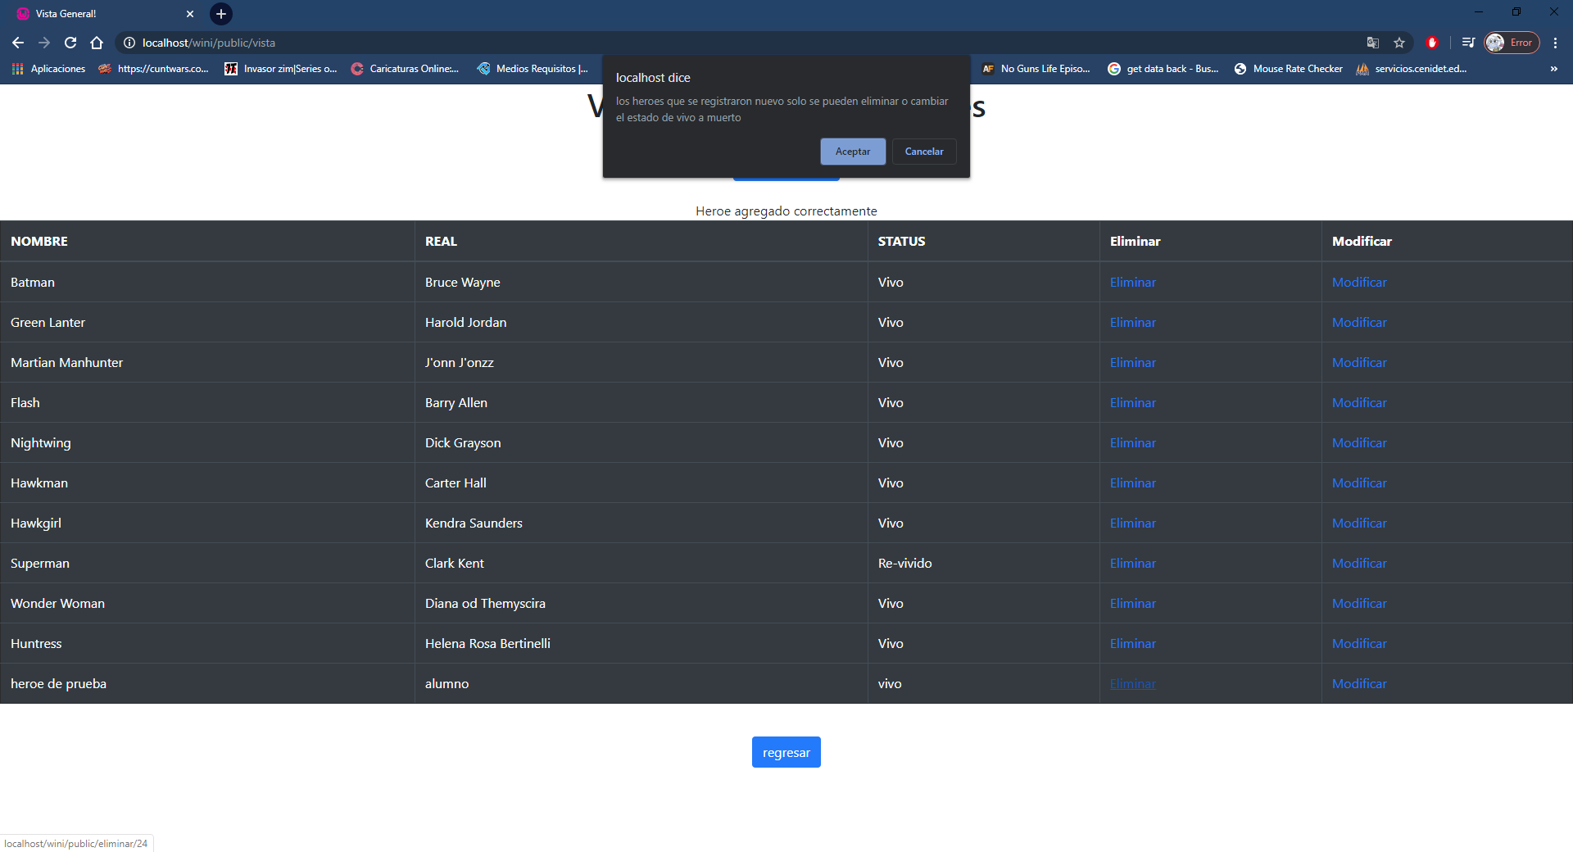
ELIMINAR
Para la eliminación de datos en las tablas hay que tener en cuenta que si los vilanos o héroes registrados ya tienen asignadas ubicaciones o armas u otros componentes de otras tablas como se usa en el criterio solo podrás cambiar el estado de vivo a muerto en caso de ser nuevo registro se podrá eliminar y se le dará un aviso antes de hacer la acción y al finalizar le mandará un mensaje de confirmación

Slide 20
CONCLUCIONES
Al comienzo de este este problema no se tenían los conocimientos necesario para poder lograr el examen final ya que se requería el conocimiento mínimo de la estructura laravel, php y HTML sin embargo se fue adquiriendo poco a poco el conocimiento de cada una de estas estructuras y e pudo logra la cual fue muy satisfactorio de mi parte ya que pude hacer mucha practicas lectura de libros y videos las ventajas de este examen fue de que pude hacer todos los requerimiento que se necesitaban la cual fue un logro inmenso y las desventajas fue de que tuve que usar un formato de php antiguo ya que los que son actualmente son mas complejos a la hora de usar el método de modelo vista controlador y con la ayuda de un colega que me pudo hacer con el conocimiento de laravel fue de manera exitosa y el menor de mis problemas fue la conexión de la base de datos ya que con laravel fue mucho más fácil de lo que se ocupa en otras plataformas como programación en este caso con laraver solo se requerían los accesos y la conexión y con las demás practicas fue ya solo de prueba y error de cada uno de las tablas también fue un extenso cansancio de estas practicas ya que mi colega solo me podía dar asesoría de noche la cual se alargaron mucho y el tiempo fue mayor requerido al final de todo me gustó mucho esta prueba ya que pude saber mi límite de resistencia y estrés con la actividades ya que si fue un dolor de cabeza y frustración gracias por esta oportunidad de poder probar mi limites y poder saber que tengo mucho camino por delante y que me tengo que esforzar al máximo en cada actividad ya que es un conocimiento nuevo y todo los días se aprenden cosas nuevas y jamás se deja perder una oportunidad muchas gracias profesor por todo este conocimiento que me dio estoy muy contento de esta materia.

